Slide 1


Ấn để đến trang sách

Slide 2



Slide 3

Tên phù thủy độc ác, nham hiểm đã bắt cóc hết sinh vật biển

Slide 4
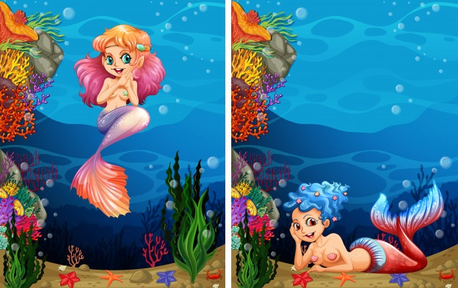
Em hãy giúp các nàng tiên cá giải cứu các sinh vật biển nhé!

Slide 5







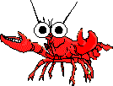

VỀ NHÀ THÔI

Slide 6

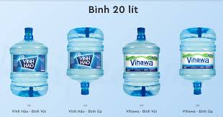
Bình nước này có bao nhiêu lít?
20 lít
Hết giờ

Slide 7

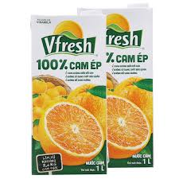
4 Hộp nước ép có
bao nhiêu lít?
4 lít
Hết giờ

Slide 8

Lít là đơn vị đo gì ?
A. Đơn vị đo độ dài.
B. Đơn vị đo dung tích
C. Đơn vị đo khối lượng
Hết giờ

Slide 9

TOÁN 3
Tập 1
Bài 46: Mi-li-lít – Tiết 1

Slide 10

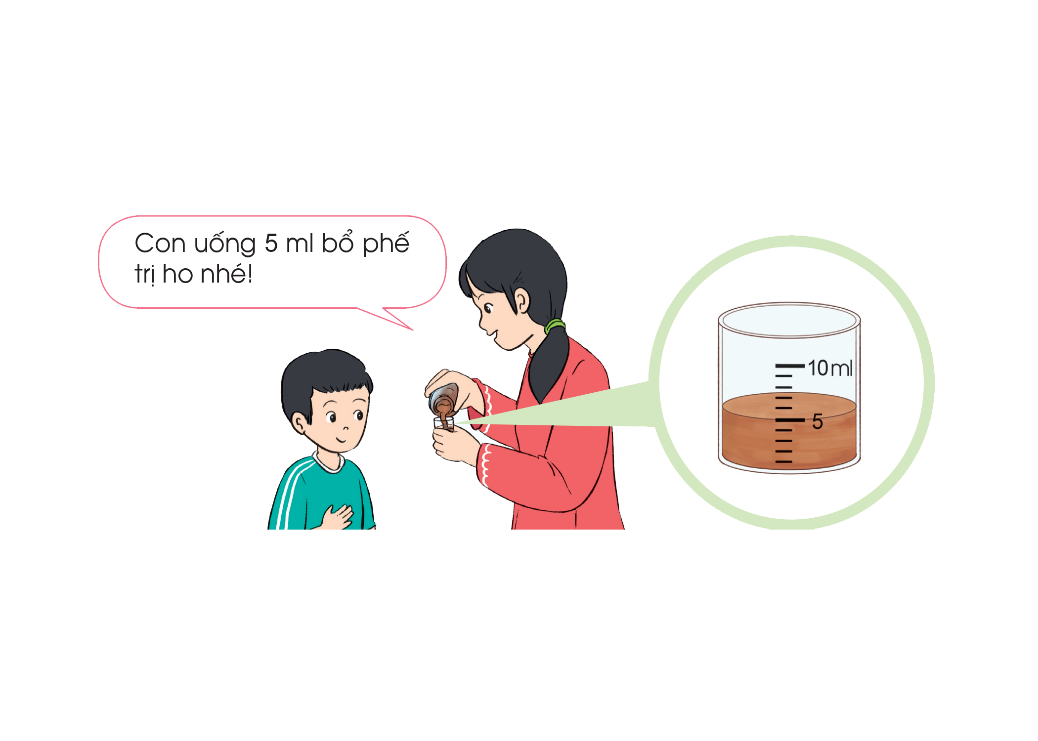
Quan sát tranh minh họa:
Đơn vị đo mi-li-lít

Slide 11
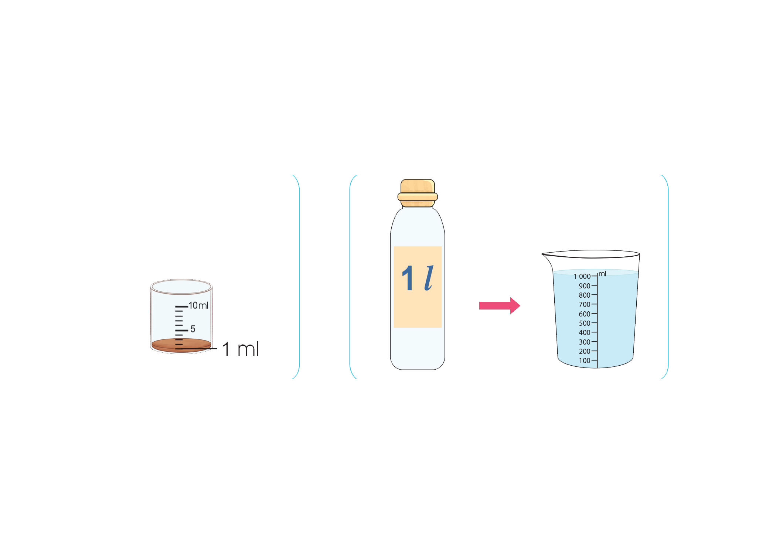
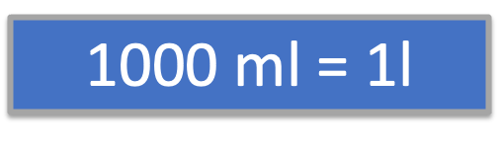
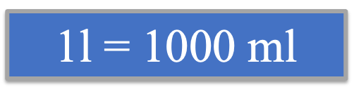
- Mi-li-lít là một đơn vị đo dung tích
- Mi-li-lít viết tắt là ml.
1$\text{l}$ = 1000 ml
1000 ml = 1$\text{l}$

Slide 12

Ấn để đến trang sách

Slide 13
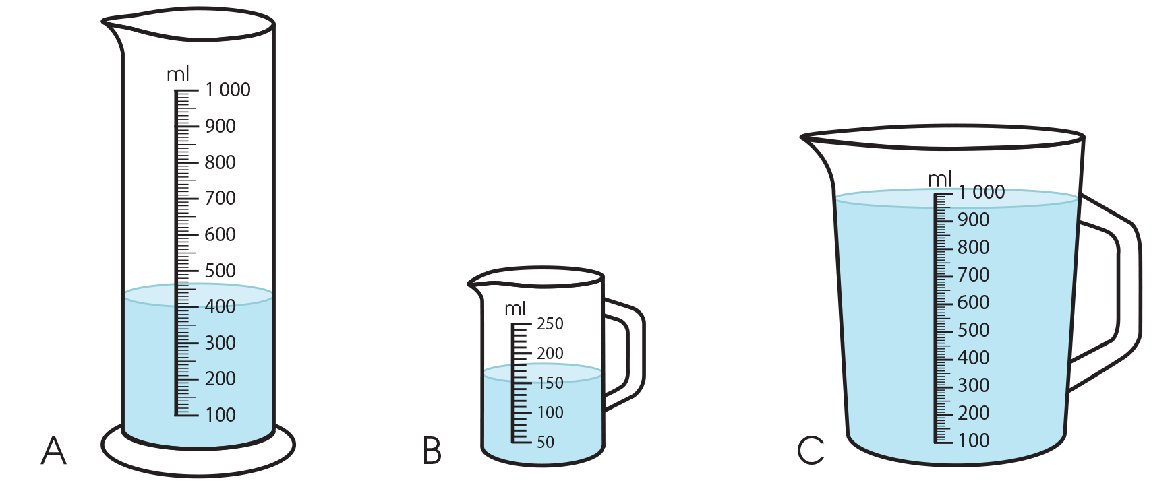
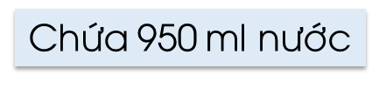
1
Mỗi bình sau đang chứa bao nhiêu mi-li-lít nước?
Chứa 400 ml nước
Chứa 150 ml nước
Chứa 950$\text{ml}$ nước

Slide 14
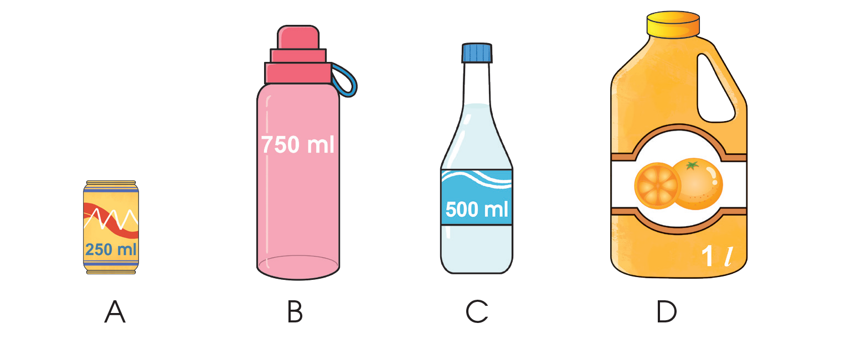
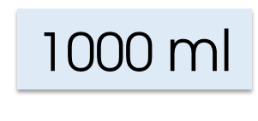
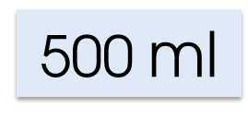
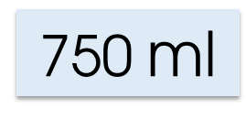
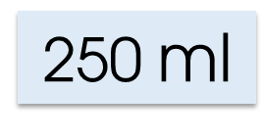
2
a) Đọc số đo ghi trên các đồ vật sau với đơn vị là mi-li-lít:
250$\text{ml}$
750$\text{ml}$
500$\text{ml}$
1000$\text{ml}$

Slide 15
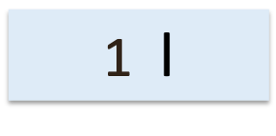
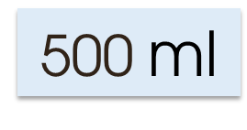
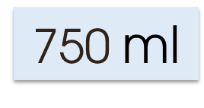
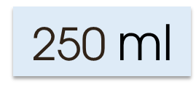
2
b) Sắp xếp các số đo nói trên theo thứ tự từ bé đến lớn.
250$\text{ml}$
750$\text{ml}$
500$\text{ml}$
1 $\text{l}$

Slide 16



TRÒ CHƠI
TIẾP SỨC

Slide 17
Qua bài học này, các em biết thêm được điều gì?

Slide 18




DẶN DÒ VỀ NHÀ
Đọc, viết tên và kí hiệu của mi-li-lít, lấy 1 vài ví dụ về đồ vật xung quanh cho mức chia vạch mi-li-lít.
Hoàn thành bài tập trong VBT Toán 3

